Slide 1

Equalizador Automático de
Headphones
Grupo 3:
João Cunha 107573;
Mafalda Garrelhas 107625;
João Anacleto 108052;
João Rodrigues 103947;
Ricardo Cotrim 107704;
Luís Martins 107660;

Slide 2
Índice
01
02
03
04
05
06
Resumo
Objetivos
Material
Circuitos/Programa
Resultados
Conclusão
01

Slide 3
01
Resumo
Este trabalho tem como objetivo, o desenvolvimento de um dispositivo capaz de criar perfis de equalização para headphones.
Como funciona?
Headphones desconhecidos
Criação seu gráfico de resposta em função da frequência
Correção do gráfico com a curva de calibração da montagem
02
Criação do perfil de equalizador

Slide 4
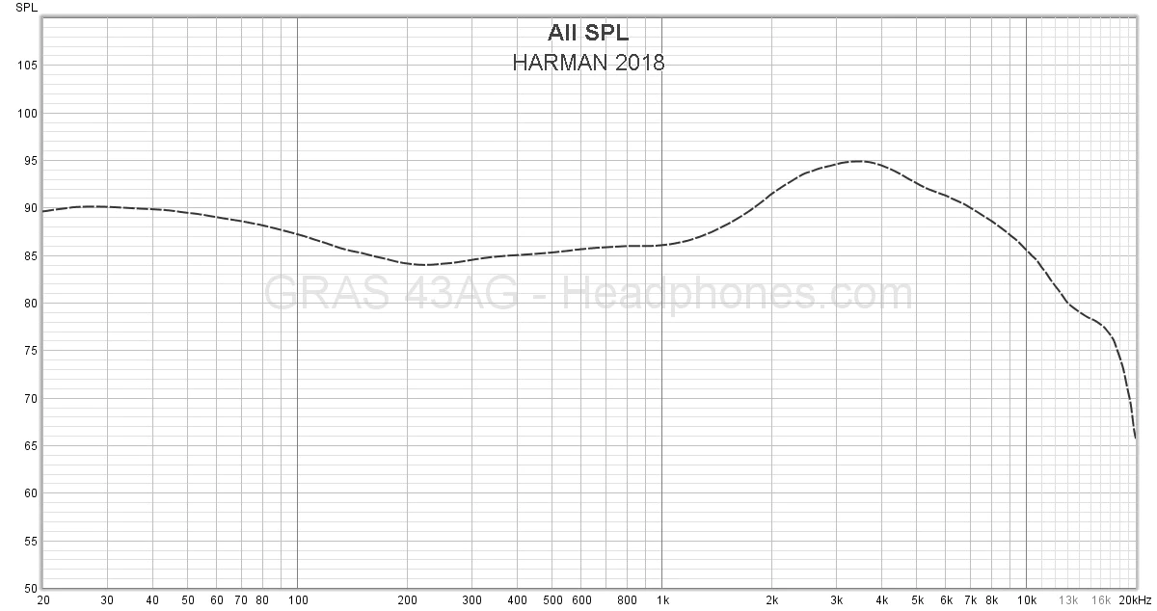
02
Objetivos
Obter gráfico de resposta da frequência emitida pelos headphones
Criar um perfil de equalizador baseado nas medições efetuadas para corrigir a resposta dos fones à Harman Target.
03

Slide 5
03
Material
Sensores:
1 Microfone;
Atuadores:
1 Headphones;
Outros:
1 STM;
1 LCD Touchscreen;
Breadboard;
04

Slide 6
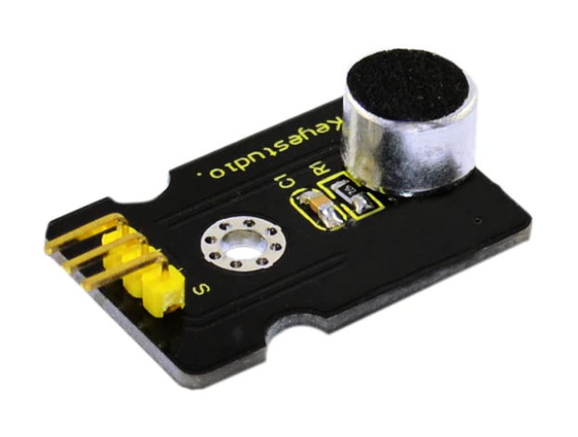
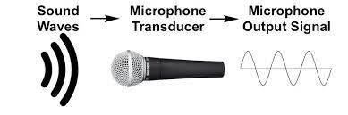
03
Material
Microfone KS0035 Keyestudio
Usado para captar o som emitido pelos headphones de forma a obter o espectro de frequência gerado pelos mesmos.
05
Notes:
Mic de eletreto

Slide 7
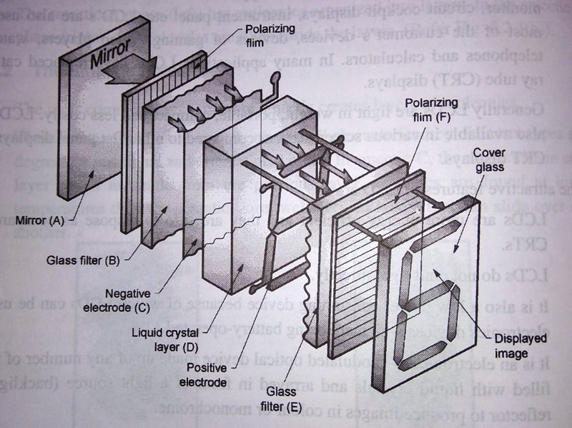
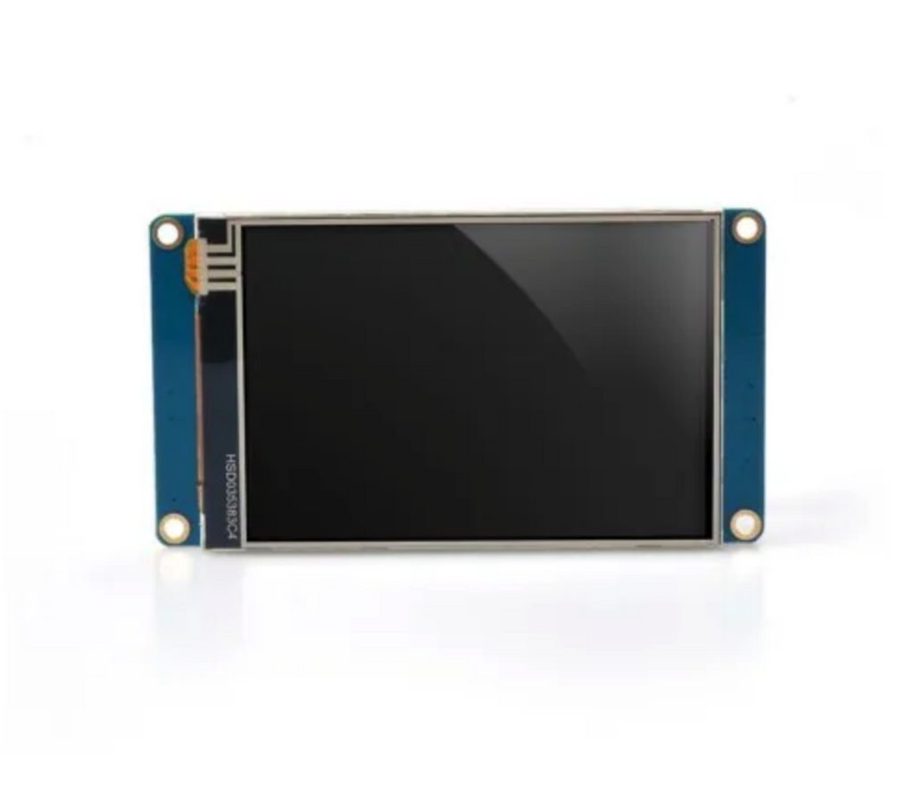
03
Material
LCD: NEXTION NX4832T035
Usado para interação humano-computador, isto é, navegação dos menus de interface, nomeadamente para iniciar o programa e expor os dados obtidos
06

Slide 8
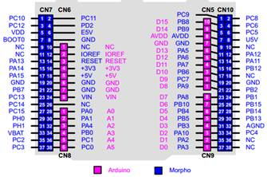
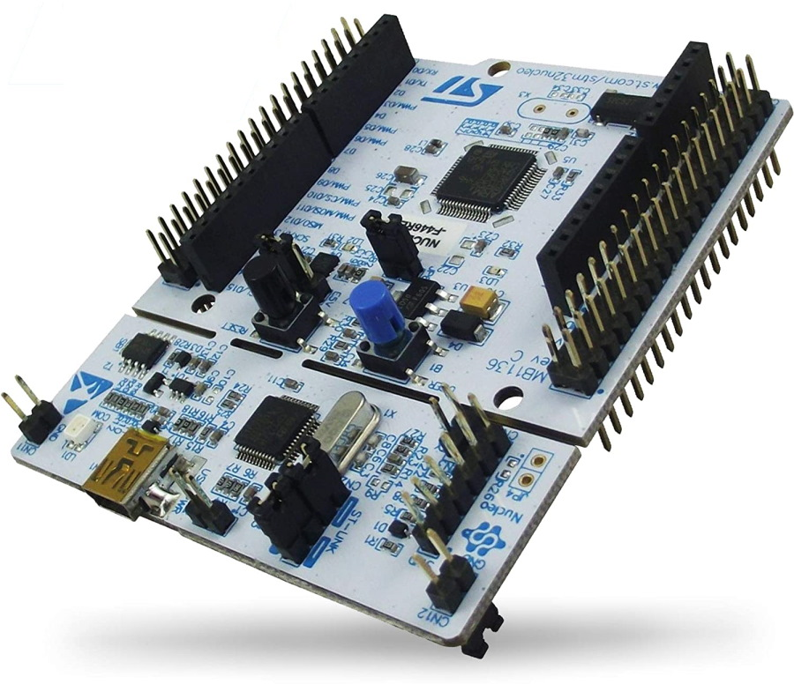
03
Material
STM32 NUCLEO F446RE
Responsável pelo processamento de todos os dados necessários à realização do projeto.
07
Notes:
O STM32 é um microcontrolador com um conversor analógico digital integrado de 12 bits, essencial para a geração do sinal e para a recolha dos dados obtidos pelos microfones. Este vai ser responsável pelo processamento de dados necessários à realização do projeto e pela interligação dos vários componentes.

Slide 9
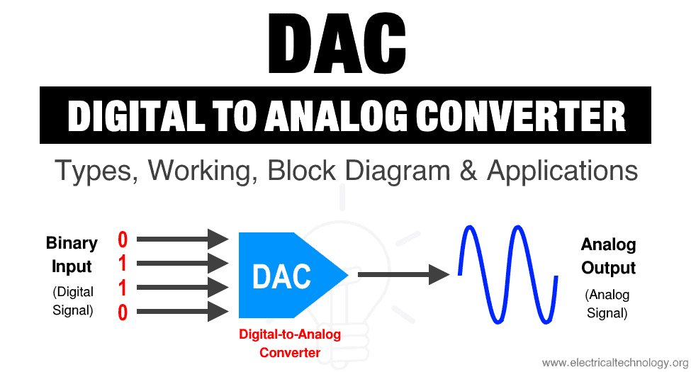
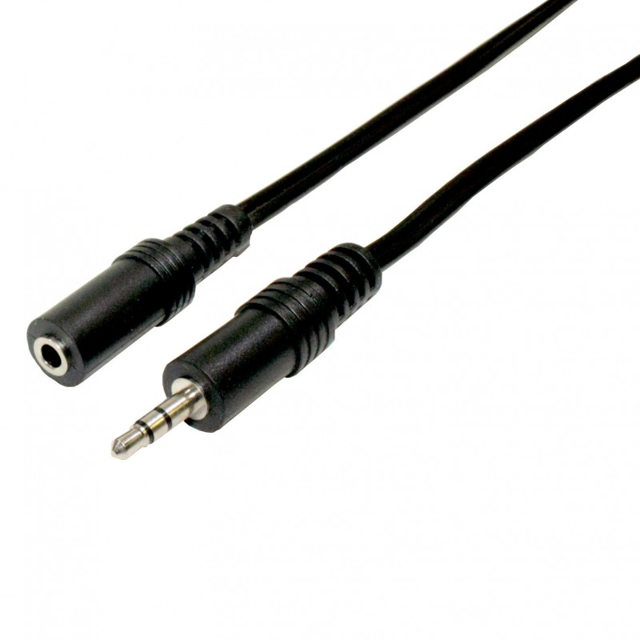

03
Material
1 audio jack
Usado para enviar as informações dos diversos sinais sinusoidais presentes no STM para serem reproduzidos pelos headphones, ligados ao DAC por audio jack.
08

Slide 10
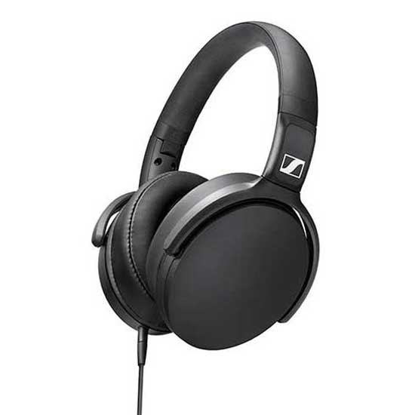
03
Material
Headphones
Os Headphones irão receber um sinal elétrico através do Jack 3.5mm, convertendo-o num sinal sonoro, que depois será captado pelo microfone, para posterior análise
07
Notes:
Headphones funcionam como um oposto ao microfone. Neste caso, a variação da corrente que atravessa a bobine de cada um dos lados dos fones induz um campo magnético. Com isto, será induzido o deslocamento no íman do cone dos fones. Este deslocamento provocará a criação de variações de pressão à superfície do cone sonoro que consequentemente provoca ondas sonoras. Neste projeto os headphones irão receber um sinal elétrico através do Jack, convertendo-o num sinal sonoro, que depois será captado pelo microfone, para posterior análise.

Slide 11
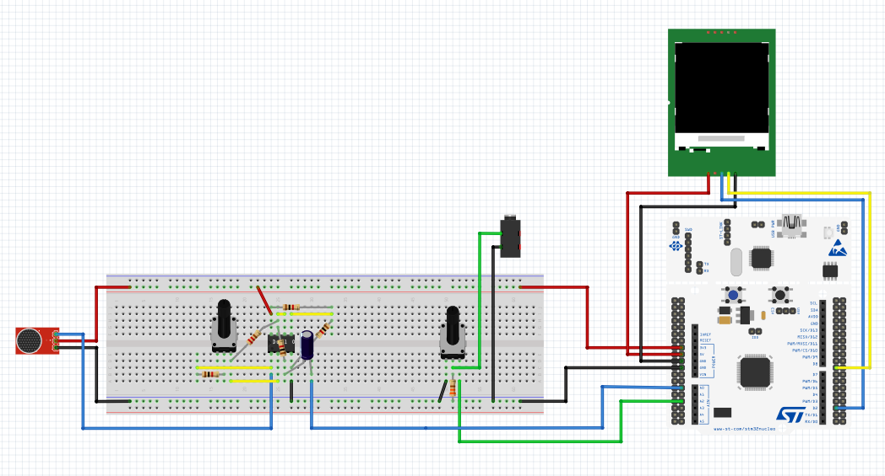
04
Circuitos
Circuito completo
09

Slide 12
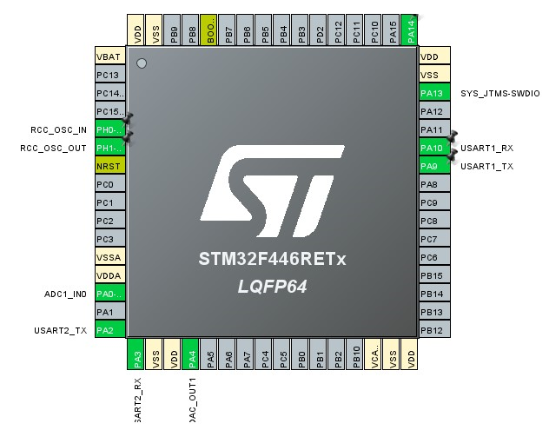
04
Circuitos
Configuração dos pinos do STM32
10

Slide 13
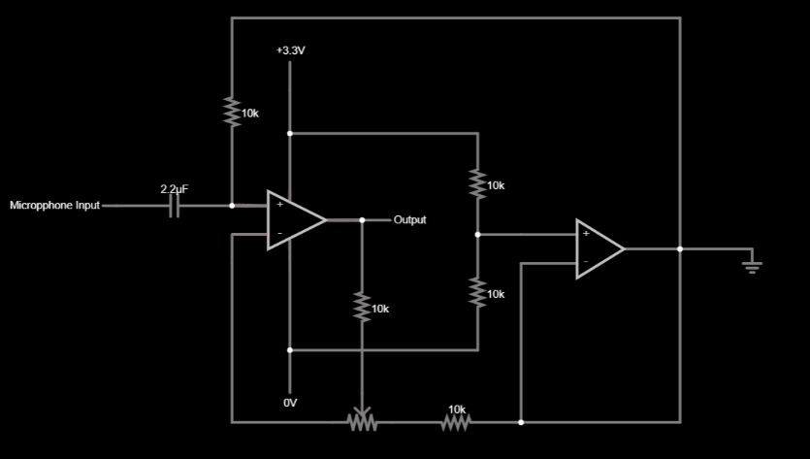
04
Circuitos
Amplificação do microfone
11

Slide 14
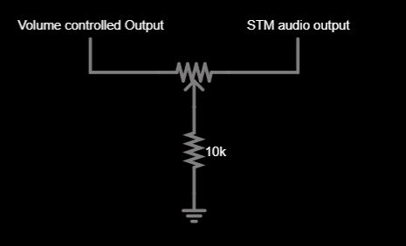
04
Circuitos
Controlo de volume
12

Slide 15
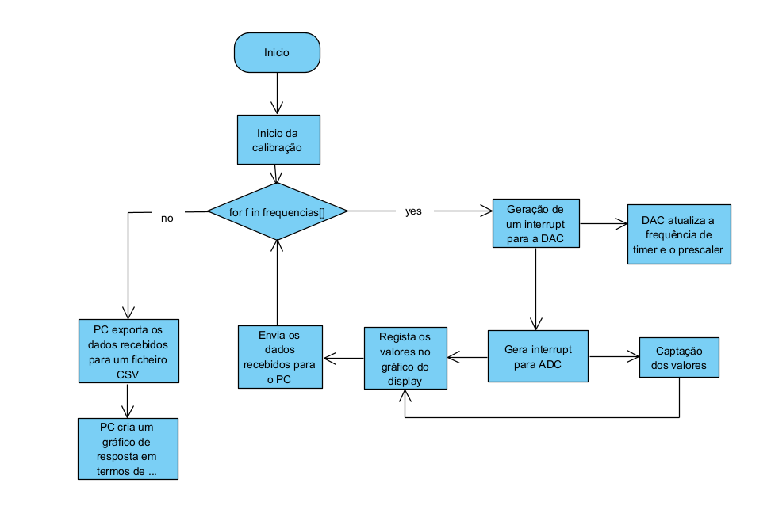
04
Programa
13
Fluxograma que descreve o funcionamento lógico do projeto

Slide 16
05
Resultados
14

Slide 17
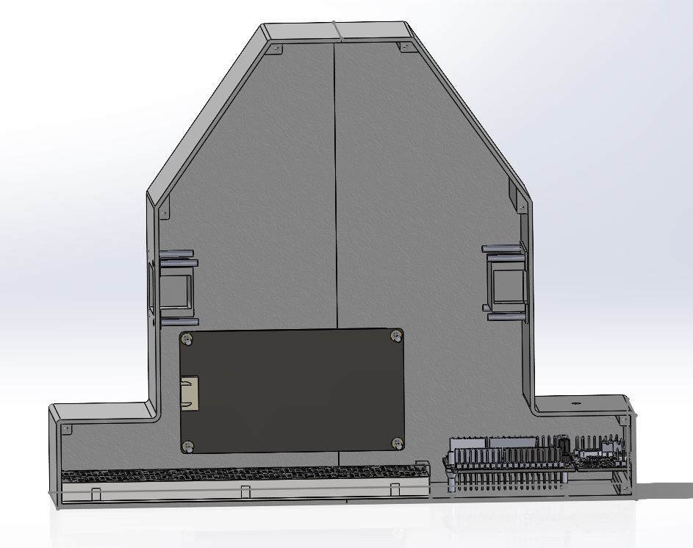
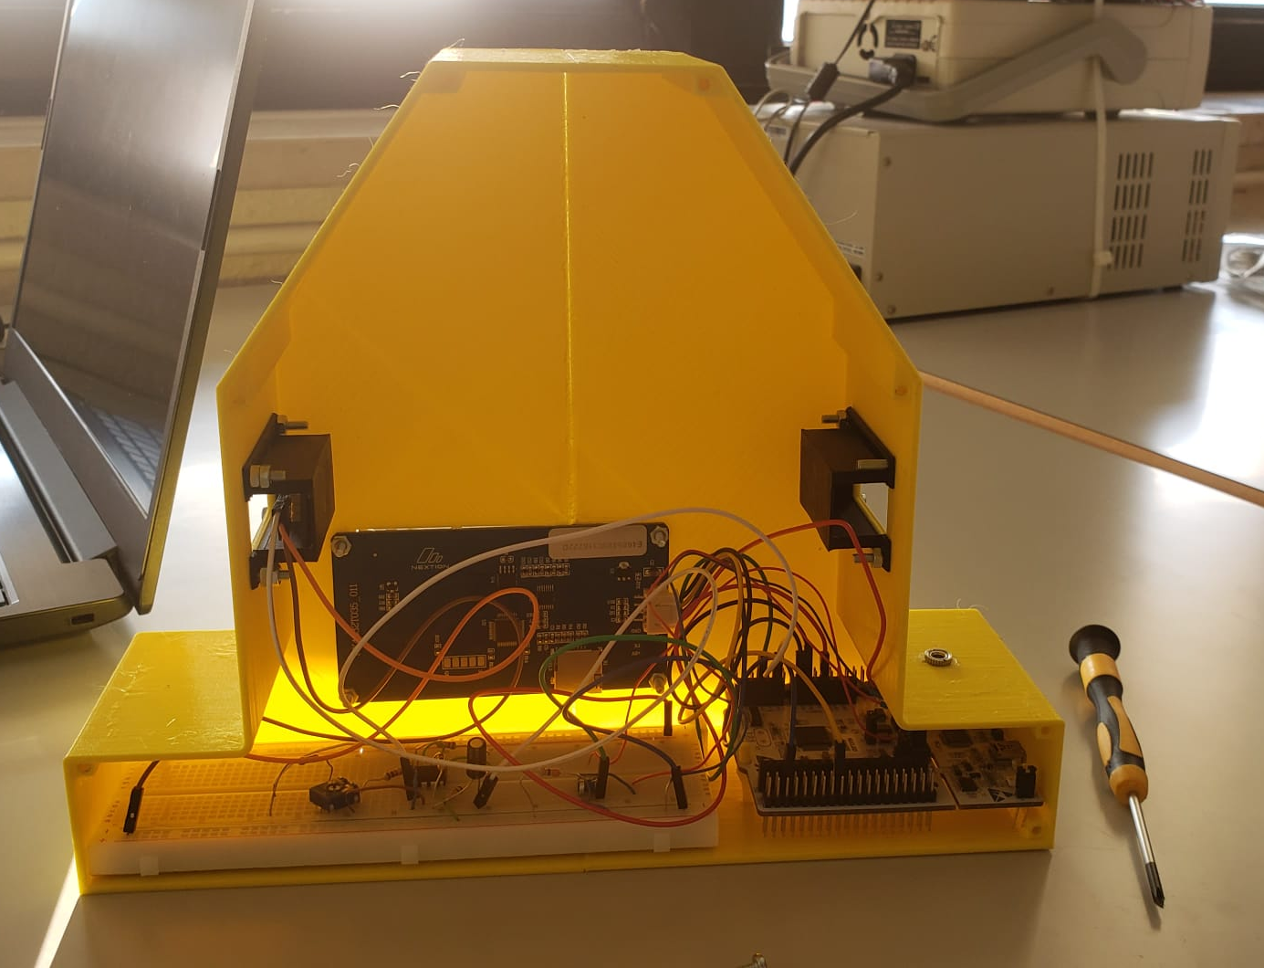
05
Resultados
Modelo 3D do interior do aparelho
Interior do aparelho
15

Slide 18
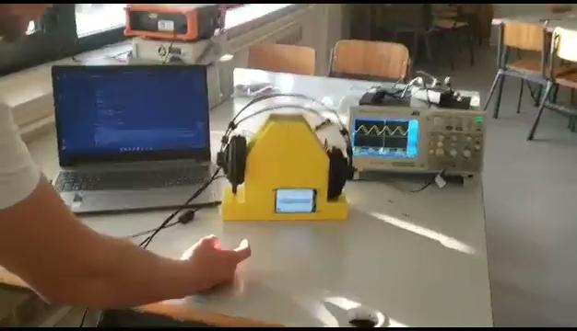
05
Resultados
16
Demonstração com osciloscópio

Slide 19
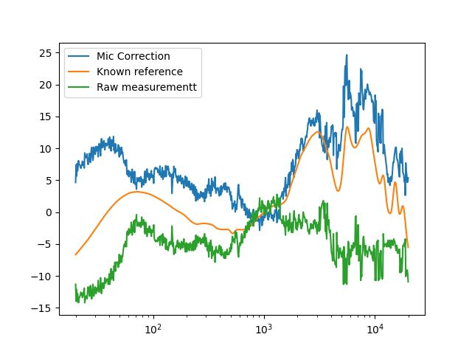
05
Resultados
Gráfico da correção
17

Slide 20
06
Conclusão
Obter gráfico de resposta da frequência emitida pelos headphones ✔
Criar um perfil de equalizador baseado nas medições efetuadas para corrigir a resposta dos fones à Harman Target ✘
18

